Slide 1

Přírodní vědy aktivně a interaktivně
Elektronický materiál byl vytvořen v rámci projektu OP VK CZ.1.07/1.1.24/01.0040
Zvyšování kvality vzdělávání v Moravskoslezském kraji
Střední průmyslová škola stavební, Havířov, příspěvková organizace
Název EM | Dýchací soustava
Název sady EM | GOJ_BIO_06
Vzdělávací obor | Biologie
Vzdělávací oblast | Člověk a příroda, Informační a komunikační technologie
Autor | Mgr. Jaroslav Goj
Ročník | 1
Anotace | Dýchací cesty, Plíce, Kyslík, CO2, Plícní sklípky, Vo2 Max, Vitální kapacita plic

Slide 2
DÝCHACÍ SOUSTAVA

Slide 3
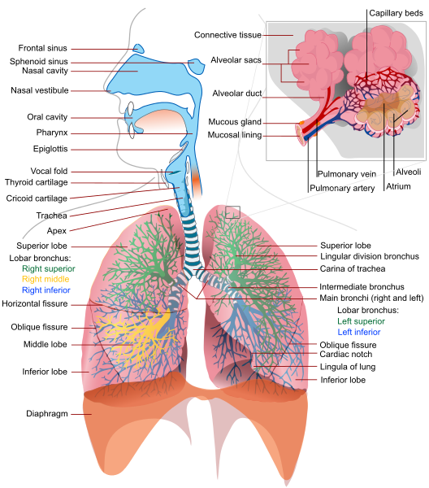
Dýchací soustava
Představuje soustavu orgánů, která zajišťuje výměnu plynů mezi krví a vnějším prostředím
K dýchací soustavě patří:
nosní dutina nosohltan
hrtan
průdušnice
průdušky
plíce
Obr. 1.

Slide 4
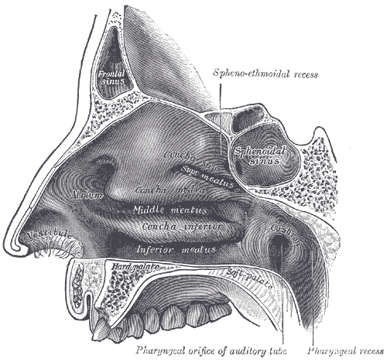
Nos
Zahrnuje kořen, hřbet (kostěný podklad tvořen nosními skořepami), hrot a 2 křídla (oddělena nosní přepážkou)
Nosní dutiny
Obr. 2.
Dutina nosní je velká dutina, rozdělená přepážkou na dvě části
V přední části je přepážka tvořena chrupavkou, v zadní kostí radličnou a čichovou
Spodina nosní dutiny je tvořena kostmi, které se podílejí na stavbě tvrdého patra

Slide 5
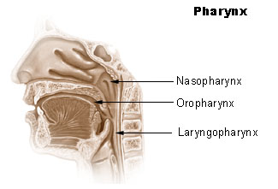
Nosohltan
Hltan se dělí na tři části:
horní (nosohltan)
střední (ústní část)
dolní (hrtanová část)
Nosohltan je horní část hltanu, ve kterém se kříží trávicí a dýchací soustava.
Obr. 3.

Slide 6
Hrtan
Je chrupavkami vyztužená trubice, kterou prochází vzduch do průdušnice a následně do plic
Hrtan navazuje na hltan, společný úsek trávicí a dýchací soustavy, a přechází v průdušnici
Největší, štítná chrupavka, vystupuje dopředu a tvoří podklad ohryzku
Vstup do hrtanu je chráněn hrtanovou příklopkou, která se při polykání reflexně uzavře a brání proniknutí sousta do dýchacích cest
Mezi chrupavkami napjaté dva hlasové vazy, které tvoří hlasivky. Zvuk vzniká rozkmitáváním vazů při průchodu vzduchu

Slide 7
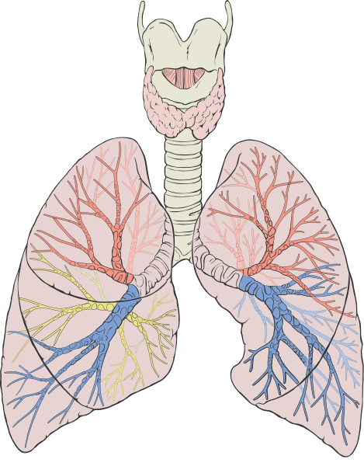
Obr. 4.

Slide 8
Průdušnice, Průdušky a Průdušinky
Průdušnice trubice spojující hrtan s průduškami a plícemi
Navazuje na prstenčitou chrupavku hrtanu a sleduje zakřivení páteře
Vzduch, který tudy prochází se zde čistí pomocí řasinek, které zachytávají nečistoty a pomocí hlenu je vytlačují ven
Průdušnice vstupuje do hrudníku, kde se větví na pravou a levou průdušku, které se dále větví na průdušinky
Průdušinky jsou menším než 1 mm.
Celkově se průdušky takto dělí přibližně 25×
Průdušinky přechází v plicní sklípek

Slide 9
Plíce
Plíce (pulmo) - je párový orgán, který umožňuje výměnu plynů mezi krví a vzduchem
Pravá plíce je tvořena třemi laloky a levá plíce dvěma laloky houbovité tkáně.
Plíce jsou uloženy v dutině hrudní a pokrývá je vazivová blána - - poplicnice
Skládají se z miliónů tenkostěnných váčků
- plicních sklípků, alveol
Do alveol se dostává dýcháním vzduch
Kyslík se pomocí malého krevního oběhu dostává do krve
Oxid uhličitý se z alveol při výdechu dostává z těla ven.

Slide 10
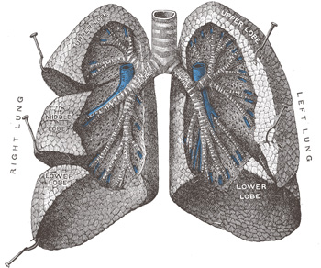
Obr. 5.

Slide 11
Při klidném dýchání se vymění v plicních sklípcích jedním vdechem a výdechem asi 0,5 litru vzduchu.
V klidu vdechneme a vydechneme 14 - 18 krát za minutu
Výměna vzduchu v plicích se děje pomocí dýchacích svalů
Nejdůležitějším dýchacím svalem je bránice a mezižeberní svaly
Dýchání je ovládáno vůlí, prováděno automaticky
Je řízeno dýchacími centry v prodloužené míše
Vitální kapacita plic
maximální množství vzduchu vydechnutého po jednom nádechu
pro ženy je to 2000 ml, pro muže 2500 ml
Vo2max
ukazatel maximálního využití kyslíku
průměrný člověk asi 40-50 ml/kg/min, špičkoví sportovci až 90 !

Slide 12
Citace
Obr.1. Schematické znázornění dýchací soustavy člověka, [8-6-2013],
http://cs.wikipedia.org/wiki/Soubor:Respiratory_system_complete_en.svg
Obr.2. Dutina nosní a vedlejší dutiny nosní, [8-6-2013],
http://cs.wikipedia.org/wiki/Soubor:Gray855.png
Obr.3. Schéma hltanu, [8-6-2013],
http://cs.wikipedia.org/wiki/Soubor:Illu_pharynx.jpg
Obr.4. Lungs diagram with internal details, Patrick J. Lynch, [8-6-2013],
Dostupný pod licencí Creative Commons,
http://cs.wikipedia.org/wiki/Soubor:Lungs_diagram_detailed.svg
Obr.5. Větvení bronchů v plicích člověka, [8-6-2013],
http://cs.wikipedia.org/wiki/Soubor:Lungs_open.jpg

